Slide 1
Armut und Reichtum

Slide 2
Wohlfahrt und Wohlstand
Wohlfahrt ist i.d.R. ein gemischter Indikator aus materiellen und immateriellen Größen; eine einheitliche Definition gibt es nicht
Wohlstand ist ein rein materieller Indikator und wird als Zustand definiert, in dem die materiellen Bedürfnisse abgedeckt sind und noch Ressourcen zur Rücklagenbildung verwendet werden können.
Ungeeignet/trotzdem gern verwendeter Indikator: BIP/Kopf
(BIP ist keine Wertschöpfung und nicht um Einkommensabflüsse bereinigt)
besser: Einkommen (und Vermögen)
Für internationale Vergleiche muss eine Kaufkraftbereinigung der Einkommen stattfinden (dt.: KKP; engl.: PPP) um zu berücksichtigen, dass die gleiche Menge Geld von Land zu Land unterschiedlichen Wert hat

Slide 3
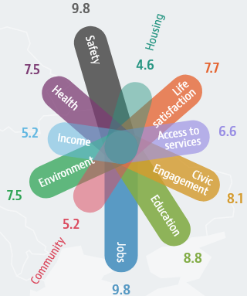
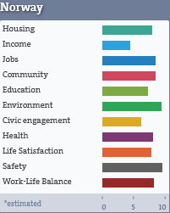
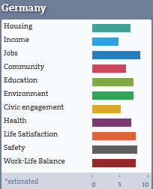
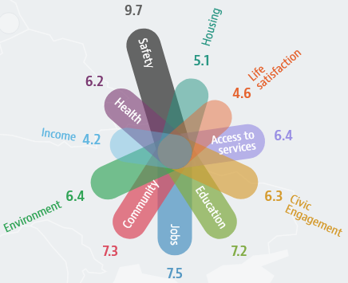
Beispiele für Wohlfahrtsindikatoren
Human Development Index der UNO (#1:CH; #9: DE; #191: Süd-Sudan)
  Indikatoren: Pro-Kopf-Einkommen, Lebenserwartung, Schulbesuchsdauer
  Ziel: Einkommensstatus und Entwicklungspotenzial abbilden
Better-Life-Index der OECD
  24 Indikatoren für 11 Kategorien, z.B. Einkommen, Arbeit, Sicherheit, Wohnen, Gesundheit, Bildung, Lebenszufriedenheit, Work-Life-Balance, …
  Ziel: Qualität des Lebensumfeldes abbilden
Bremen
Bayern
Reihung ändert sich je nach Prioritäten
#41: Südafrika
#1
Regionen: Zugang zu Dienstlei-stungen statt Work-Life-Balance
#13

Slide 4
Armut
Allgemeine Definition: Mangel von Verwirklichungschancen oder Entfaltungsmöglichkeiten (Armatya Sen)
Materiell orientierte Definitionen
  für die ärmsten Länder: Mangel an überlebensnotwendigem Einkommen (historisch: 1$ pro Kopf und Tag; heute 2,15$ pro Kopf und Tag; Weltbank)
  Deprivation, d.h. Vorenthalten von Konsummöglichkeiten wie sauberes Trinkwasser (Entwicklungsländer) oder eine Woche Urlaub von zuhause (EU)
  für Hocheinkommensländer: abgehängt sein von der ökonomischen Mitte der Gesellschaft [Median-Einkommen und Abstand dazu > (40%,) 50%, 60%]
Median: der mittlere Wert
Es werden alle Merkmalsausprägungen von klein nach groß aufgereiht und der Wert in der Mitte (gleich viele kleiner oder größer) ist der Median
Vorteil gegenüber dem arithmetischen Mittel: einsame Spitzenwerte beeinflussen seine Höhe nicht.

Slide 5
Armut Weltweit
Quelle: Weltbank

Slide 6
Maß der Ungleichverteilung: Gini-Koeffizient
Wert 1 bzw 100 %: einer hat alles, Rest nichts
Wert 0: alles ist gleichmäßig verteilt
Brasilien
Slovakei
Quelle: Weltbank

Slide 7
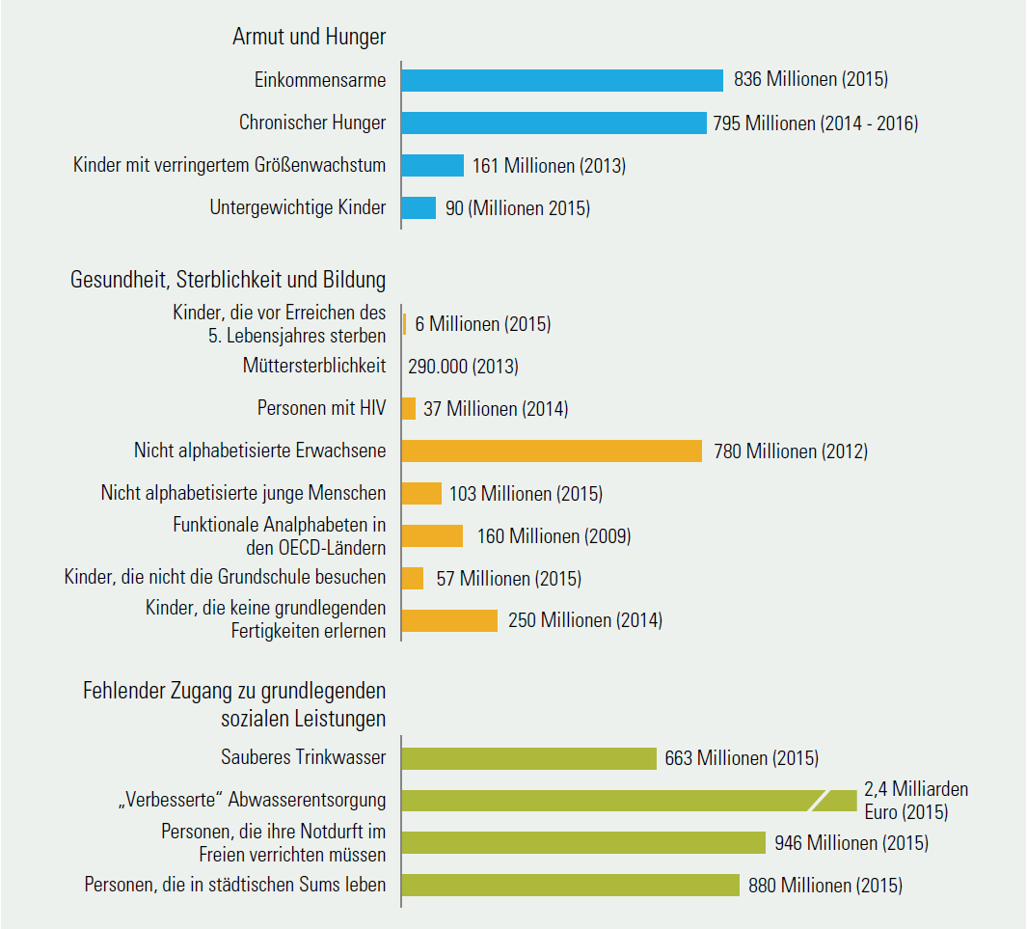
Formen und Ausmaß von Deprivation auf der Welt
Deprivation (Duden): Mangel, Verlust, Entzug von etwas Erwünschtem
Quelle:
United Nations Development Program

Slide 8
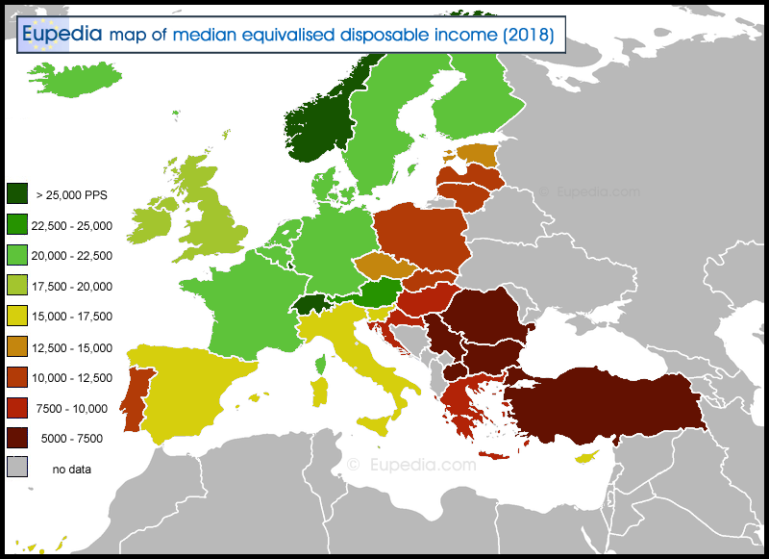
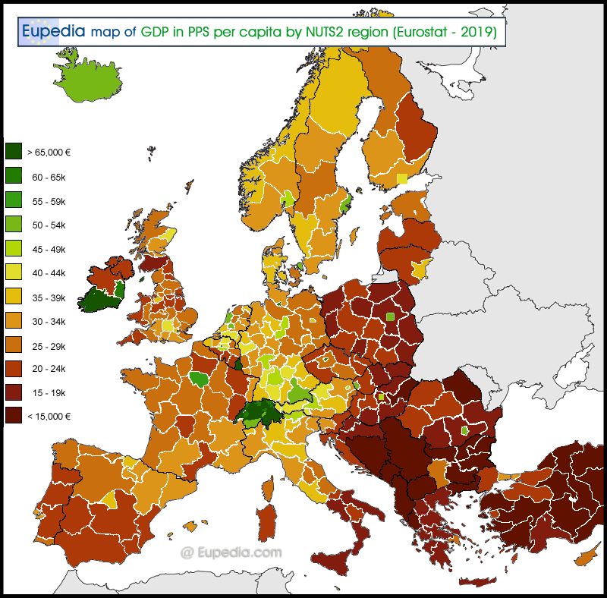
Armut Europa
disposable income:
Nach Steuern und Sozialabgaben (manchmal zuzüglich Transfers des Staates)
Quelle: eupedia.com

Slide 9
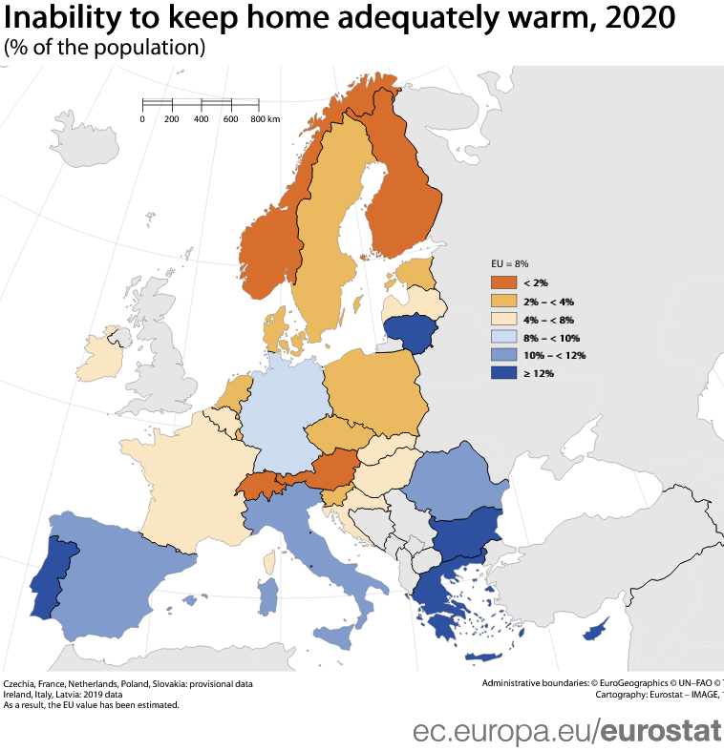
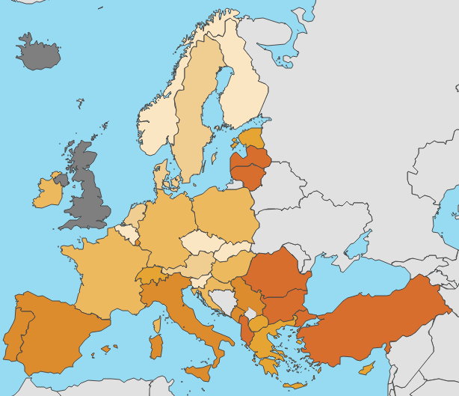
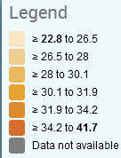
Gini-Koeffizient
Einer von 9 Indikatoren für Deprivation
Quelle: Eurostat 1, 2

Slide 10
Quelle: Eurostat

Slide 11
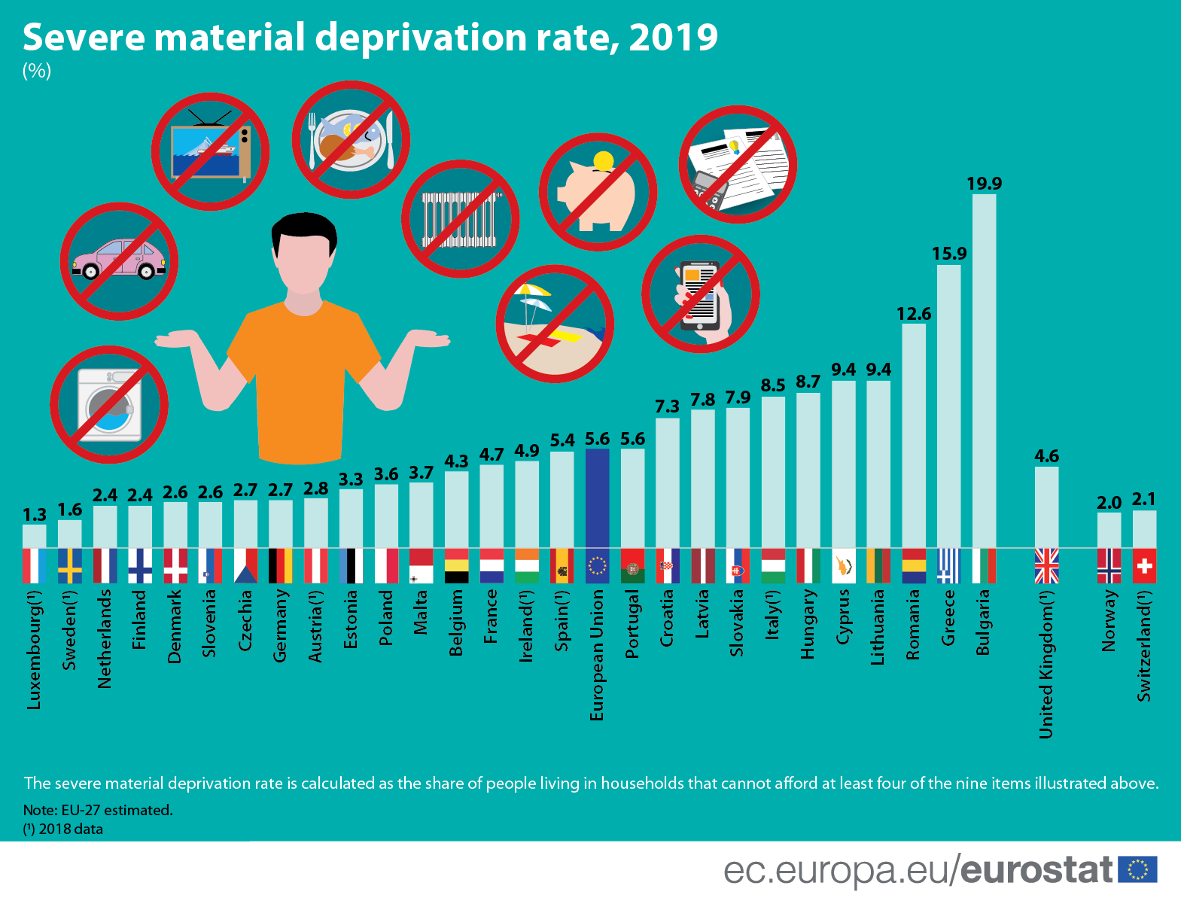
Quelle: Eurostat

Slide 12
Armut und Reichtum in Deutschland
Bei Armut wird - soweit nicht anders angegeben - immer die Armutsrisikoquote betrachtet, d.h. eine Person verfügt über weniger als 60% des Äquivalenzeinkommens-medians
sich wieder festigende Mittelschicht
Äquivalenz = Gleichwertigkeit
Damit man unterschiedliche Haushaltsgrößen miteinan-der vergleichen kann, gibt es einen Gewichtungsfaktur für jedes Haushaltsmitglied und die Summe dient als Teiler für das Einkommen des Gesamthaushalts
Paar z.B. Faktor 1,5; Single 1000€ ≙ Paar 1.500€
Paar mit 2 Kindern unter 14: Faktor 2,1
ebenso aber 14 und älter: Faktor 2,5
Einkommensposition relativ zum Medianeinkommen
<60% | 60%-80% | 80%-150% | 150%-250% | >250%
Quelle: iw Trends

Slide 13
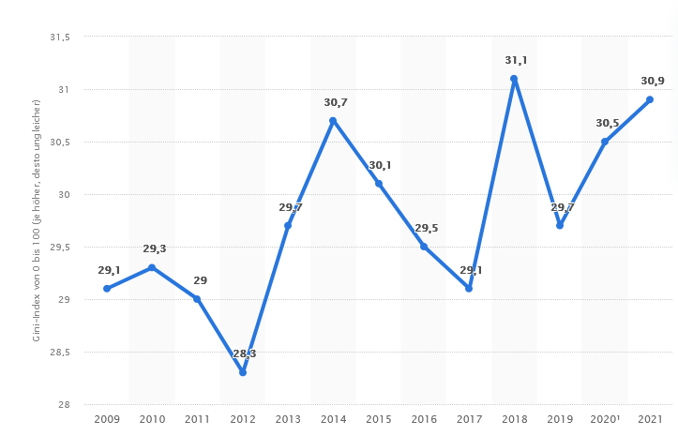
Gini-Koeffizient
Bundesländer | Gini-Koeffizient Einkommen
 | 2021 ²⁾
Baden-Württemberg | 0,29
Bayern | 0,30
Berlin | 0,31
Brandenburg | 0,28
Bremen | 0,32
Hamburg | 0,32
Hessen | 0,32
Mecklenburg-Vorpommern | 0,25
Niedersachsen | 0,30
Nordrhein-Westfalen | 0,31
Rheinland-Pfalz | 0,29
Saarland | 0,28
Sachsen | 0,25
Sachsen-Anhalt | 0,26
Schleswig-Holstein | 0,28
Thüringen | 0,26
Deutschland | 0,30
Deutschland
Quellen: statistikportal.de; statista.com

Slide 14
Zum Teil deutliche Umverteilung
 | Anteile vom Nettoäquivalenzeinkommen in % |  |  |  |  |  | Anteil | Eink.bis €
 | 1997 | 2000 | 2006 | 2009 | 2012 | 2015 | 2018
1. Dezil | 4,0 | 4,0 | 3,1 | 3,3 | 3,4 | 2,9 | 2,5 | 11.423
2. Dezil | 6,0 | 6,0 | 5,7 | 5,2 | 5,2 | 5,0 | 5,1 | 14.917
3. Dezil | 7,0 | 7,0 | 6,9 | 6,4 | 6,4 | 6,2 | 6,3 | 17.540
4. Dezil | 8,0 | 8,0 | 7,8 | 7,3 | 7,4 | 7,3 | 7,2 | 19.928
5. Dezil | 9,0 | 9,0 | 8,6 | 8,3 | 8,4 | 8,3 | 8,2 | 22.713
6. Dezil | 10,0 | 9,0 | 9,5 | 9,3 | 9,5 | 9,4 | 9,3 | 25.489
7. Dezil | 11,0 | 10,0 | 10,5 | 10,5 | 10,7 | 10,6 | 10,5 | 28.871
8. Dezil | 12,0 | 12,0 | 11,8 | 12,0 | 12,2 | 12,2 | 12,0 | 33.188
9. Dezil | 14,0 | 14,0 | 13,9 | 14,4 | 14,5 | 14,6 | 14,2 | 41.345
10. Dezil | 21,0 | 21,0 | 22,1 | 23,4 | 22,4 | 23,6 | 24,7 | -
oberstes % | - | - | 4,9 | 5,1 | 4,6 | 5,2 | 6,4 | -
Quelle: Eurostat Zahlen: EU-SILC
Die Dezilsverteilung gibt an, wieviel jeweils 10% der Bevölkerung von Gesamteinkommen abbekommen; bei Gleichverteilung wären es 10%. Kann auch mit anderen Prozentanteilen gemacht werden → Quantile

Slide 15
Zu den Sozialbeiträgen:
Ab einer bestimmten Einkommenshöhe entfällt die Versicherungspflicht (Krankenversicherung) oder der Beitrag wächst nicht mehr weiter (Rentenversicherung); Beiträge zur privaten Krankenversicherung sind einkommensunabhängig.
gleichbleibender Steuersatz
ansteigender/gleichbleibender Satz
Quelle: DIW Berlin

Slide 16
Grün: Landesmedian oberhalb des Bundesmedians
Alles eine Frage des Maßstabes
Landesmedian der Äquivalenzeinkommen in Euro nach Bundesländern
sowie Grenzen zu Armutsgefährdung und Einkommensreichtum
Bundesland/Region | Jahr
 | 2005 | 2018
 | Median | Median | 60% | 250%
Baden-Württemberg | 1.334 | 1.877 | 1.126 | 4.694
Bayern | 1.312 | 1.857 | 1.114 | 4.642
Berlin | 1.153 | 1.673 | 1.004 | 4.183
Brandenburg | 1.102 | 1.643 | 986 | 4.108
Bremen | 1.104 | 1.582 | 949 | 3.956
Hamburg | 1.270 | 1.847 | 1.108 | 4.618
Hessen | 1.301 | 1.767 | 1.060 | 4.417
Mecklenburg-Vorpommern | 1.025 | 1.503 | 902 | 3.757
Niedersachsen | 1.216 | 1.693 | 1.016 | 4.233
Nordrhein-Westfalen | 1.231 | 1.676 | 1.006 | 4.190
Rheinland-Pfalz | 1.258 | 1.769 | 1.061 | 4.423
Saarland | 1.168 | 1.725 | 1.035 | 4.312
Sachsen | 1.088 | 1.561 | 937 | 3.903
Sachsen-Anhalt | 1.051 | 1.518 | 911 | 3.796
Schleswig-Holstein | 1.262 | 1.754 | 1.052 | 4.385
Thüringen | 1.067 | 1.560 | 936 | 3.900
Deutschland | 1.226 | 1.725 | 1.035 | 4.313
Westdeutschland | 1.270 | 1.769 | 1.062 | 4.424
Ostdeutschland | 1.084 | 1.581 | 949 | 3.952
Ergebnisse des Mikrozensus. Vergleichbarkeit der Ergebnisse für 2016 mit den Vorjahren eingeschränkt
^{*)} Median der auf der Basis der neuen OECD-Skala berechneten Äquivalenzeinkommen der Bevölkerung der jeweiligen Region in Privathaushalten am Ort der Hauptwohnung .
Armutsgefährdungsquote¹⁾ nach Bundesländern in %
 | Medianeinkommen
Land | Bund | Land | Bund | Land
 | Jahr 2005 |  | Jahr 2018
Baden-Württemberg | 10,6 | 13,8 | 11,9 | 15,2
Bayern | 11,4 | 14,0 | 11,7 | 14,5
Berlin | 19,7 | 16,1 | 18,2 | 16,5
Brandenburg | 19,2 | 14,3 | 15,2 | 13,1
Bremen | 22,3 | 17,3 | 22,7 | 17,6
Hamburg | 15,7 | 17,4 | 15,3 | 18,4
Hessen | 12,7 | 15,3 | 15,8 | 16,9
Mecklenburg-Vorpommern | 24,1 | 14,6 | 20,9 | 14,2
Niedersachsen | 15,5 | 15,1 | 15,9 | 15,0
Nordrhein-Westfalen | 14,4 | 14,6 | 18,1 | 16,6
Rheinland-Pfalz | 14,2 | 15,3 | 15,4 | 16,5
Saarland | 15,5 | 13,6 | 16,0 | 16,0
Sachsen | 19,2 | 13,7 | 16,6 | 12,3
Sachsen-Anhalt | 22,4 | 14,9 | 19,5 | 14,0
Schleswig-Holstein | 13,3 | 14,5 | 15,3 | 15,9
Thüringen | 19,9 | 13,2 | 16,4 | 11,9
Deutschland | 14,7 |  | 15,5
Nachrichtlich:
Westdeutschland | 13,2 | 14,8 | 15,0 | 16,1
Ostdeutschland | 20,4 | 14,3 | 17,5 | 13,4
Quelle: statistikportal.de

Slide 17
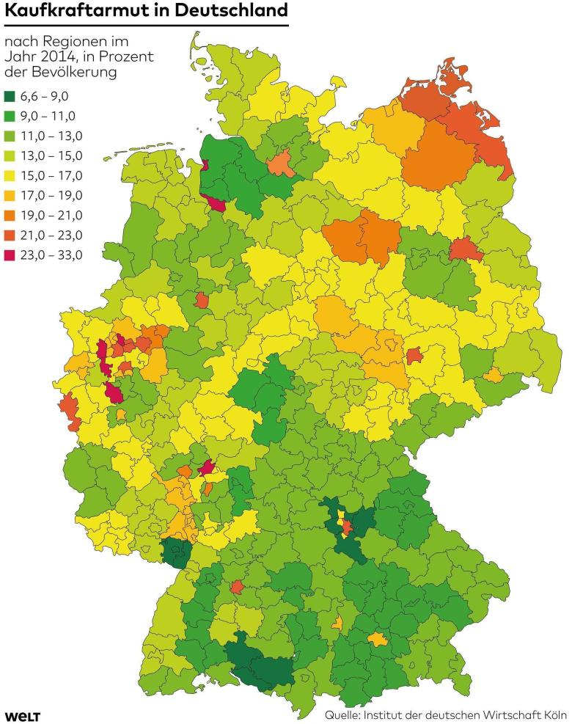
Kaufkraftarmut
Werte 2016: Quelle: iw Köln
Werte 2014; Quelle: Die Welt
Die Preise differieren regional v.a. im Miet- und im Gastrobereich. Um sich das Gleiche leisten zu können, muss man in München weitaus mehr verdienen als in Kempten

Slide 18
Wen trifft es in Deutschland bei der Armut besonders stark?
Durchschnitt ≈ 16% (destatis.de)
Erwerbslose ≈ 57%
schwächer gebildete ≈ 40%
Studenten ≈ 39%
Alleinerziehende ≈ 42%
Familien mit drei und mehr Kindern ≈ 30%
ausländische Staatsangehörige ≈ 35%
Personen mit Migrationshintergrund ≈ 27%
Daten und Quellen: beltinger.de Folien 56 ff.

Slide 19
Was kann der Tourismus leisten
Einstiegsjobs für schwach qualifizierte Personen bei einfachen Dienstleistungen oder bei Ortskunde
Einfache Gastronomie und Souvenirproduktion z.T. mit wenig Kapital möglich
Nur bei höherem Bildungsniveau und vorhandenem Kapital Betreiber der gewinnträchtigeren Aspekte wie Hotels, Reiseveranstalter und
-agenturen, gehobene Gastronomie … ⇒ Erreichen aus eigener Kraft v.a. abhängig von der Korrumpiertheit der Regierungen
Erhofft: Multiplikatoreffekt (Tourismus-Einkommen schafft weitere Beschäftigung und Einkommen außerhalb des Tourismus) und Ausgleichseffekt (Angleichung an höhere Wirtschaftskraft der Umgebung)
Befürchtet: Leakage/Sickereffekt (Tourismus-Einnahmen fließen in andere Regionen ab & Angleichung bleibt aus)

Slide 20
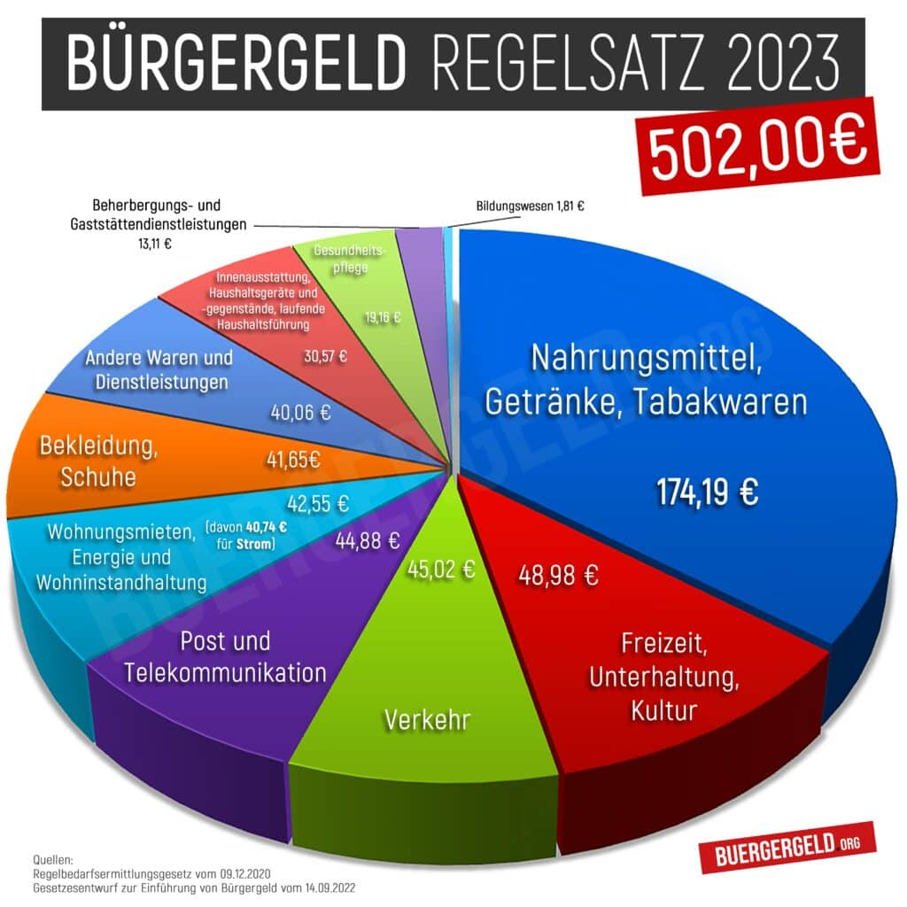
Zur Info: Bürgergeld
(Nur Grundbedarf, d.h. ohne Sozialversicherungsbeiträge, Sonderzuschüsse z.B. für Schwangere und Wohngeld)
Alte Regelung
Arbeitslosengeld II (Hartz IV)
Grundbedarf + Mehrbedarf + Wohngeld
= Bedarf
./. Sanktionen ./. anrechenbares Eink. = Auszahlungsbetrag
Grundbedarf = Regelsatz
Single (2020) = 100% = 432€
(Mehrbedarf z.B. bei Schwangerschaft)
Bedarfsgemeinschaften:
Beide Partner = 2*90% = 2*389€
volljährige Kinder = 80% = 345€
15- bis 17-jährige Kinder =328€
(75%)
ab 6 bis einschl. 14 Jahre = 67%
= 308€
bis einschl. 5 Jahre = 60% = 250€
∅ Bedarfe Dez 2019
Single: 772€
Alleinerziehende: 1.493€
Familie, Kinder: 2.149€
Paar ohne Kinder: 1.152€
Darin sind Miete und Heizkosten sowie ersatzweise Sozialversicherungsbeiträge enthalten.
Grafik: buergergeld.org

